Slide 1
Principi dijagnostike infekcija izazvanih spiralnim bakterijama
Institut za mikrobiologiju i imunologiju
Medicinski fakultet, Univerzitet u Beogradu

Slide 2
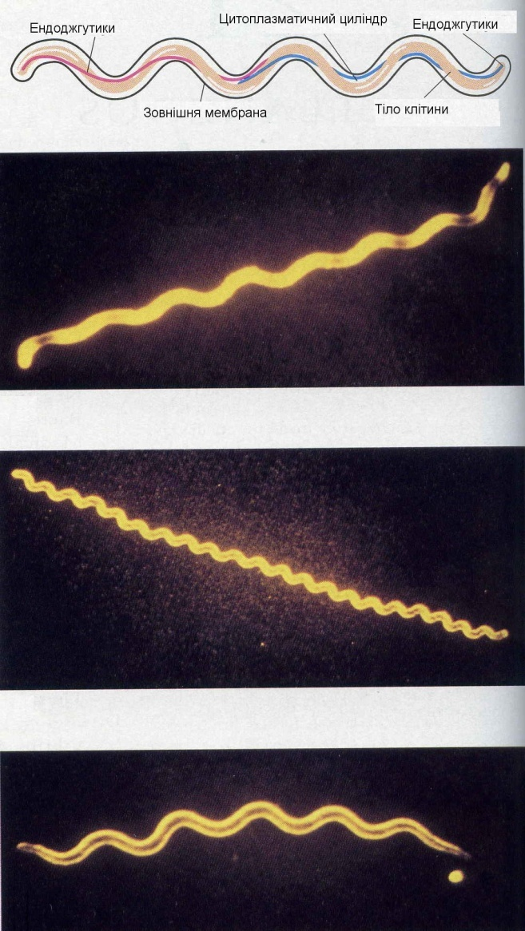
Spiralne bakterije – opšte osobine
Gram negativne bakterije
spiralnog oblika (različiti broj zavoja)
pokretne - aksijalni filament (unutrašnja flagela, endoflagela)
- vrlo dugačke 5 - 30 μm
vrlo tanke 0,1 - 0,5 μm
teško se kultivišu ili se uopšte ne kultivišu na hranljivim
Podlogama
ne boje se po Gramu
neke vrste se ne vizualizuju pod mikrokopom osim u tamnom polju
Treponema
Leptospira
Borrelia

Slide 3
Taksonomija
Red: Spirochaetales
Familija: Spirochaetaceae
Familija:
Leptospiraceae
Rod:
Borrelia
Treponema
Rod:
Leptospira

Slide 4
Treponema pallidum subspecies pallidum
Uzročnik sifilisa (luesa)
Isključivo humani patogen (čovek je jedini rezervoar i izvor)
bakterija je vrlo osetljiva na sušenje, dezinficijense i druge faktore iz spoljašnje sredine
Prenošenje dominantni put - direktno (seksualnim kontaktom)
...

Slide 5
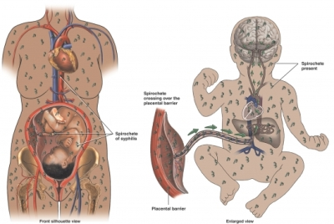
Treponema pallidum subspecies pallidum - epidemiologija -
Prenosi se:
- direktnim seksualnim kontaktom
- transplacentalna transmisija
- transmisija transfuzijom krvi

Slide 6
Treponema pallidum subspecies pallidum - bolest -
sifilis
1. primarni stadijum (tvrdi šankr)
2. sekundarni stadijum (blaga groznica, generalizovana limfadenopatija, mukokutana ospa)
- period latencije
3. tercijarni stadijum (gume, neurosifilis, kardiovaskularni sifilis)
kongenitalni sifilis

Slide 7
Treponema pallidum subspecies pallidum - stadijumi -
Primarni sifilis (tvrdi šankr)
Sekundarni sifilis (ospa)

Slide 8
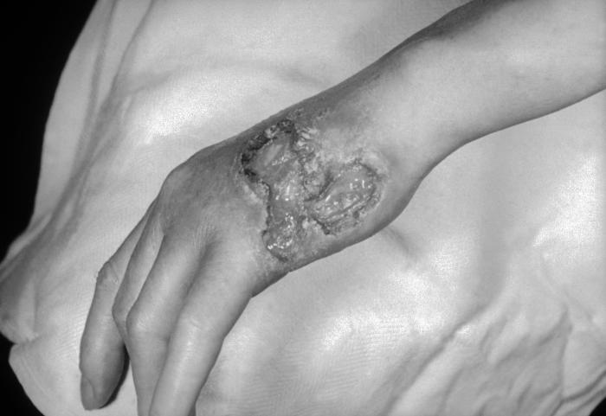
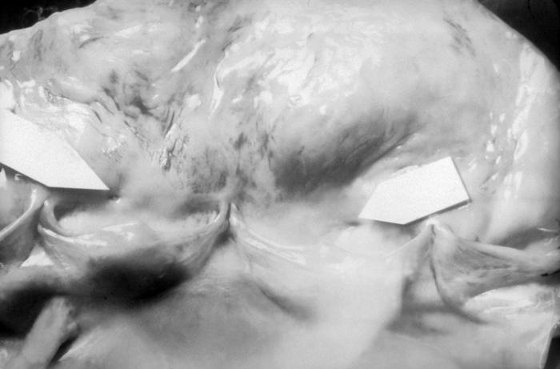
Treponema pallidum subspecies pallidum - bolesti -
Tercijarni sifilis (gume)
Tercijarni sifilis (stenoza koronarnih arterija)

Slide 9
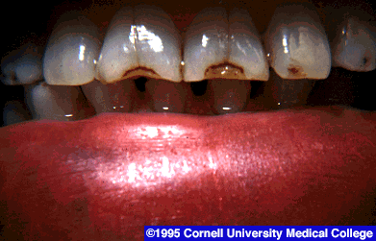
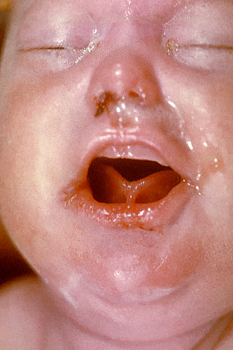
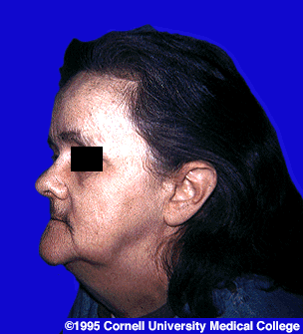
Kongenitalni sifilis

Slide 10
Treponema pallidum - bakteriološka dijagnostika -
uzorci: eksudat lezija
punktat regionalnih limfnih žlezda
likvor
krv za serologiju
Transport – sprovođenje mera zaštite
Detekcija uzročnika u uzorcima:
- Direktni preparat
- Molekularne tehnike
Serološka dijagnostika
Ne kultiviše se !!

Slide 11
Direktan preparat
Tamno polje
Tehnika direktne
imunofluorescencije

Slide 12
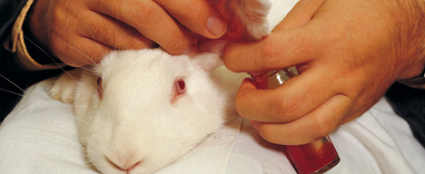
Detekcija u uzorcima bez izolovanja
Treponema pallidum se ne može kultivisati na veštačkim hranljivim podlogama; za laboratorijske potrebe može se održavati u testisima kunića
Molekularne tehnike

Slide 13
Serološki testovi
Nespecifični (netreponemalni)
Testovi za skrining
Specifični (treponemalni)
Testovi za potvrdu dijagnoze

Slide 14
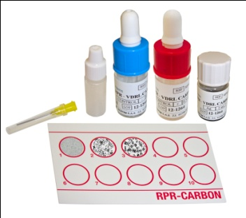
Serološki testovi
Nespecifični (netreponemalni)
VDRL (venereal disease research laboratory) test
RPR (rapid plasma reagin) test
Specifični (treponemalni)
TPHA (Treponema pallidum hemaglutionacioni test)
FTA-ABS (fluorescent treponemal antibody-absorption) test
EIA (enzyme immunoassay)
Antigen kardiolipin
Antigen T. pallidum

Slide 15
VDRL (Flokulacioni test) (Venereal Disease Research Laboratory) test
VDRL Ag – netreponemalni (kardiolipin, holesterol i lecitin)
Merenje anti-kardiolipinskih At (reagini), klasa IgM i IgG koja se formiraju kao odgovor na oštećenje ćelija uzrokovano T. pallidum u ranom stadijumu infekcije
Koloidi Ag i At se izdvajaju iz suspenzije i formiraju nerastvorne komplekse → flokulacija
Pozitivan u prvim fazama bolesti.
Titar At se smanjuje ako je lečenje uspešno (praćenje terapije)
negativno
pozitivno

Slide 16
RPR (Rapid Plasma Reagin) test
Netreponemalni test – utvrđuje prisustvo anti-kardiolipinskih At (reagina)
Reagini - ukupna IgM i IgG At
Pozitivna reakcija:
Aglutinacija serumskih At sa lipidnim Ag (ugljene čestice omogućavaju vizualizaciju)
RPR Ag (kardiolipin, holesterol, ugalj)
+
serum (antikardiolipinska At)

Slide 17
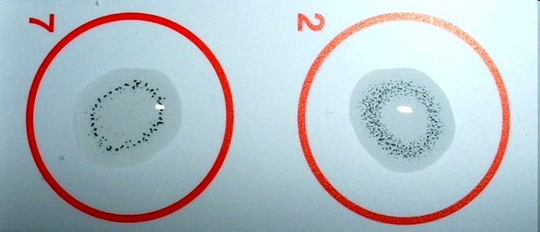
RPR (rapid plasma reagin) test
aglutinacija ++
aglutinacija +

Slide 18
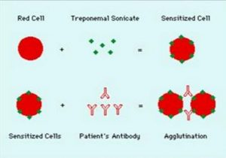
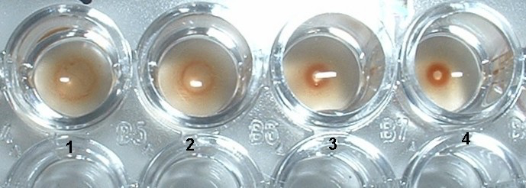
Pasivna hemaglutinacija
TPHA (Treponema pallidum hemaglutinacioni test)
SERUM / LIKVOR
eritrociti
treponemalni antigeni
senzitivisani
eritrociti
senzitivisani
eritrociti
Antitela pacijenta
aglutinacija
aglutinacija
Ø
Ø
eritrocitno dugme

Slide 19
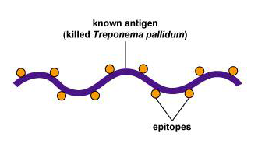
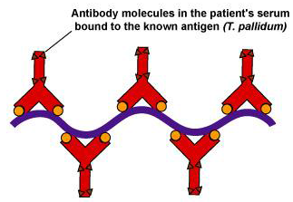
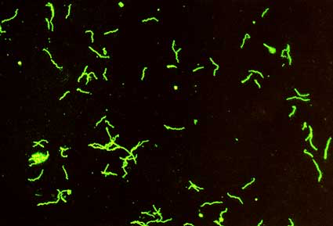
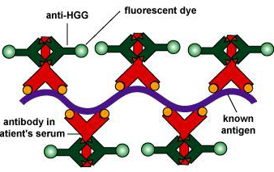
FTA-ABS
(Fluorescent Treponemal antibody-absorption) test:
1.
Antitela iz seruma pacijenta se vezuju za antigene T. pallidum
Antigeni T. pallidum
2.
epitopi
Anti-humani gama globulin
Fluorescentna boja
4.
3.
Poznati
antigen
Antitela pacijenta

Slide 20
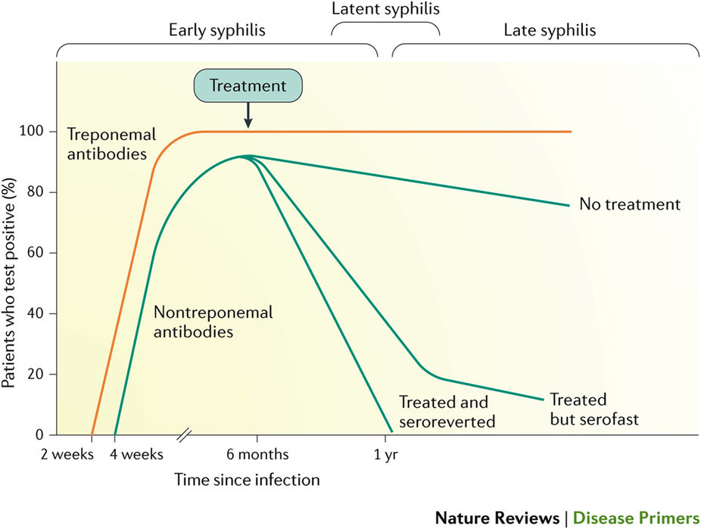
Serološki odogovor tokom sifilisa
Rani sifilis
Latentni
Kasni sifilis
lečenje
At spec na T. pallidum
TPHA
FTA- ABS
ELISA
% pacijenata koji su pozitivni
Nelečeni
VDRL
RPR
Netreponemalna At
Lečeni
2 ned
4 ned
6 mes
1 god
Vreme

Slide 21
Tradicionalni algoritam izbora testova za serološku dijagnozu sifilisa
Kod kojih se testova može očekivati više lažno pozitivnih rezultata?
Nespecifičnih - netreponemalnih
Koriste se obično u prvom koraku - „screening“ testovi
jeftini testovi, visoke specifičnosti, različite osetljivosti
Pacijenti koji su pozitivni u netreponemalnim testovima se testiraju specifičnim, treponemalnim testovima koji otkrivaju stvarno pozitivne.

Slide 22
Borrelia
Više vrsta
Najznačajnije vrste: Borrelia burgdorferi sensu lato
Bolest – lajmska bolest, lajmska borelioza
Bolest opisana 1975. medju decom – epidemija artritisa (Old Lyme, istočni Connecticut)
Uzročnik izolovan nekoliko godina kasnije

Slide 23
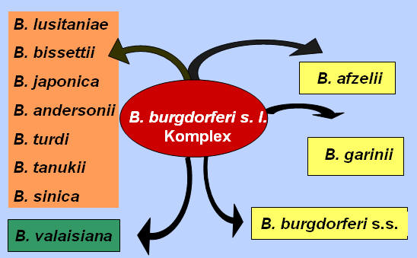
Lajmska borelioza
izazivači Lajmske bolesti su članovi:
Borrelia burgdorferi sensu lato kompleksa
obuhvata 10 vrsta
Evropa: B. burgdorferi
B. garinii
B. afzelii

Slide 24
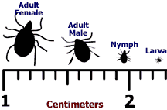
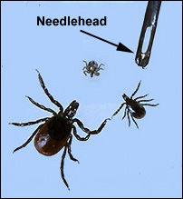
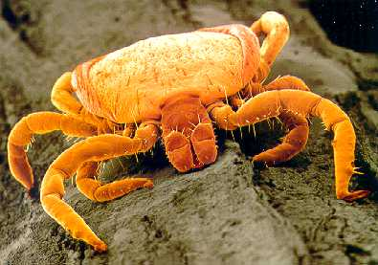
Vektori Lajmske borelioze
tvrdi krpelji – iksodide
Severna Amerika: Ixodes scapularis
Evropa: Ixodes ricinus

Slide 25
Epidemiologija Lajmske borelioze
Zoonoza – rezervoar i izvor su životinje
Rezervoari su glodari i jeleni

Slide 26
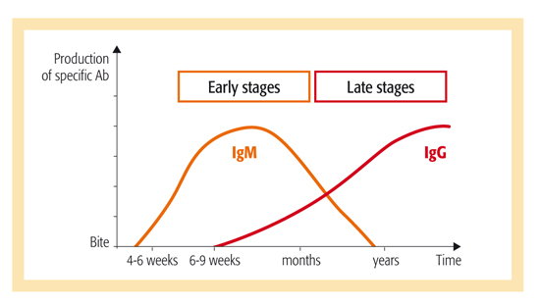
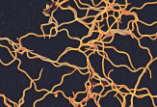
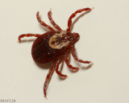
Lajmska borelioza
U dijagnostici se najčešće koriste serološki testovi
ELISA
Indirektna imunofluorescencija
Western blot test – potvrdni test
Produkcija At
Rana faza
Kasna faza
4- 6 ned 6-9 ned meseci godine

Slide 27
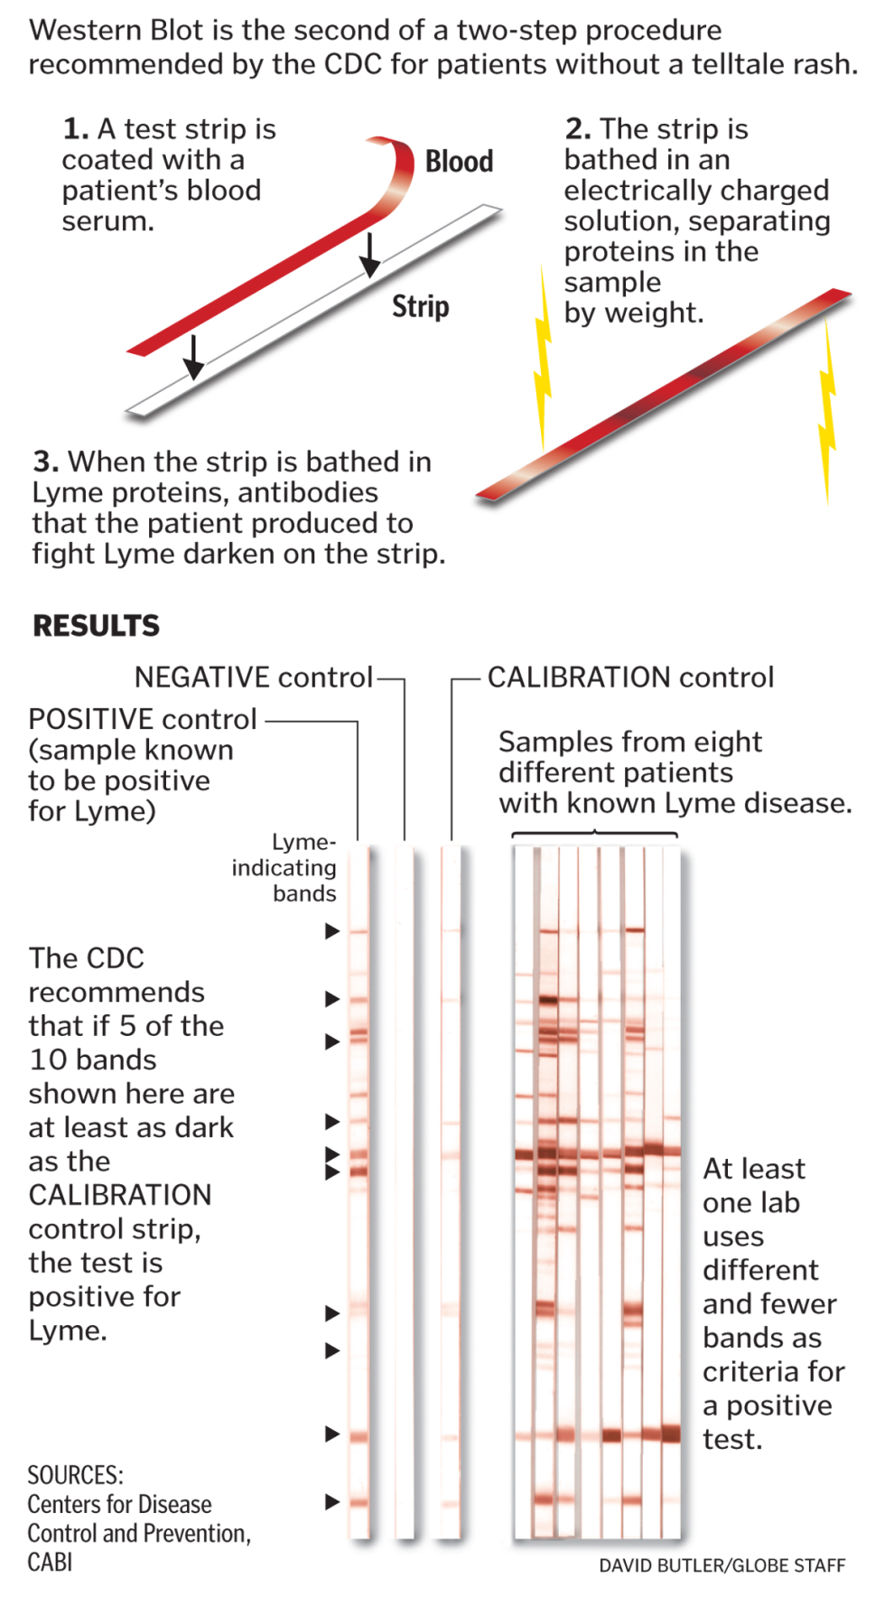
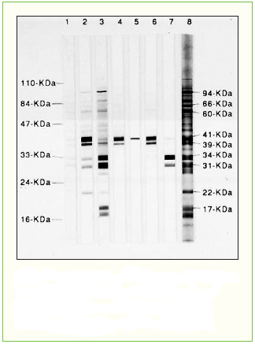
Test traka + krv pacijenta
2. Traka kroz električni napon
Western blot
- serološki profil -
3. Dodaju se proteini B. burgdorferi i At će potamneti na traci
Detekcija antitela iz krvi (likvora) na pojedinačne antigene jedne bakterijske vrste
2. Razdvajanja proteina (At) po mol. masi
Rezultati
Negativna kontrola
Uzorci 8 pacijenata sa sumnjom na Lajmsku
bolest
Pozitivna kontrola
Preporuka CDC:
pozitivno ako je prisutno 5 od 10 linija (Ag+At)
Otkriva serološki profil osobe na više antigena mikroorganizama
Lajmska bolest
Detektuje At klasa IgM i IgG

Slide 28
Osnovni principi bakteriološke dijagnostike infekcija izazvanih striktno intracelularnim bakterijama rodova Chlamydia i Chlamydophila Osnovni principi bakteriološke dijagnostike infekcija izazvanih mikoplazmama

Slide 29
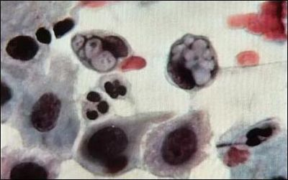
Chlamydiaceae
STRIKTNO INTRACELULARNE BAKTERIJE
Gram negativne bakterije
u ćeliji se nalaze unutar inkluzija
jedinstven bifazni razvojni ciklus (elementarno i retikularno telo)
kultivacija u sistemu živih ćelija

Slide 30
Vrste
Chlamydia trachomatis
Chlamydia pneumoniae
Chlamydia psittaci

Slide 31
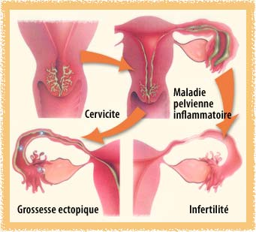
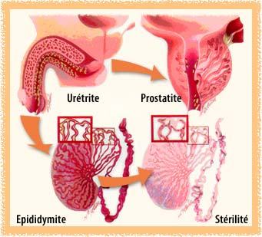
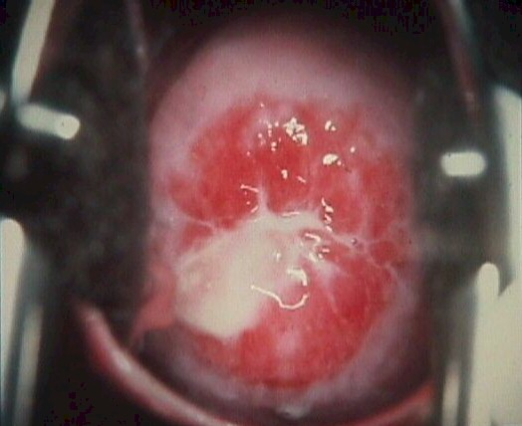
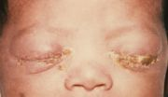
Chlamydia trachomatis
serotipovi od D do K
- okularne infekcije
- genitalne infekcije
- infekcije u trudnoći
- neonatalni konjuktivitis
- neonatalna pneumonija

Slide 32
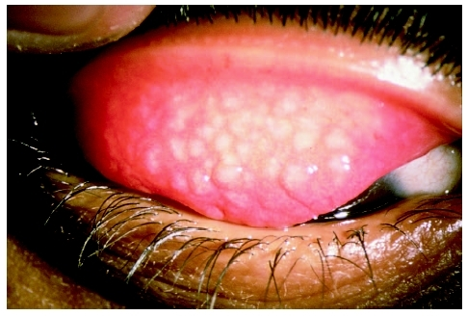
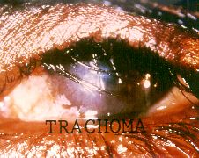
Chlamydia trachomatis
19 serotipova
serotipovi A, B, Ba i C - trahom

Slide 33
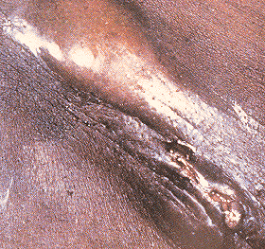
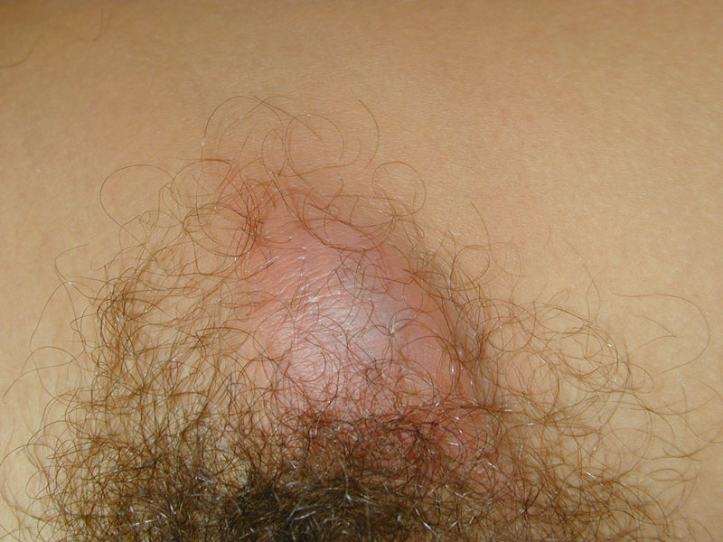
Chlamydia trachomatis
serotipovi L1, L2, L2a i L3 - limfogranuloma venereum

Slide 34
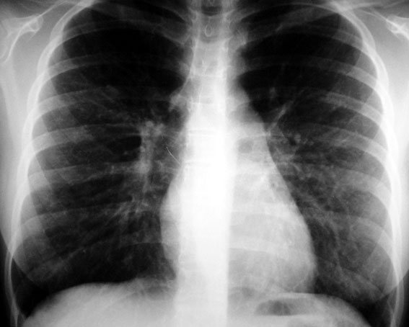
Chlamydia pneumoniae
jedan serotip
Izaziva:
- faringitis
- laringitis
- bronhitis (5% svih bronhitisa)
- pneumonija (walking penumonia) - do 10% svih pneumonija

Slide 35
Bifazni razvojni ciklus hlamidija
Elementarno telo (ET) se vezuje za površinu ćelije
Endocitoza ET
ET u endozomu – ne dolazi do fuzije sa lizozomom
Reorganizacija ET u retikularno telo (RT) u endozomu
C.pneumoniae i C.trachomatis – reverzna endocitoza
Inkluzije:
ET i RT
RT se reorganizuje u ET
RT se deli binarnom fisijom
C.psittaci – liza ćelije i inkluzija

Slide 36
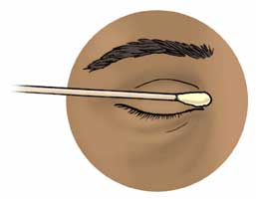
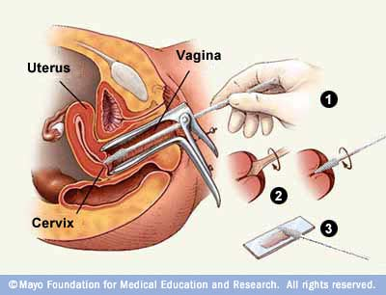
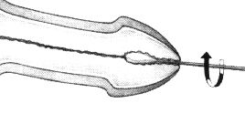
Laboratorijska dijagnostika hlamidijalnih infekcija
Uzorci:
- bris uretre (urin)
- bris endocerviksa
- bris rektuma
- plodova voda
- sputum
- pleuralni eksudat
- bris konjunktive
- skreping kornee
- gnojni sadržaj limfnih čvorova
- bris nazofarinksa
- krv
Pravilno uzimanje materijala u velikoj meri utiče na osetljivost dijagnostičke metode!

Slide 37
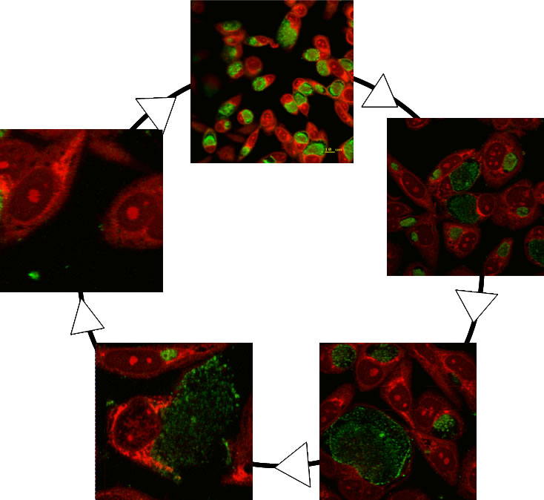
Detekcija antigena
Direktno iz uzorka (ili iz kulture)
DIF
ELISA

Slide 38
Detekcija gena
PCR metoda, metod izbora
Najpouzdanija metoda za dijagnostiku genitalnih hlamidijalnih infekcija
Visoka specifičnost i senzitivnost
Preporučena u populaciji sa niskim rizikom hlamidijalnih infekcija
Koristi se za detekciju C. pneumoniae u respiratornim uzorcima

Slide 39
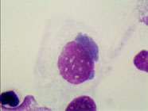
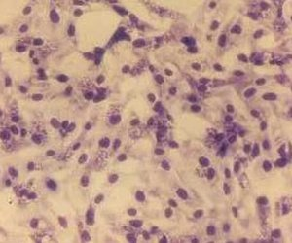
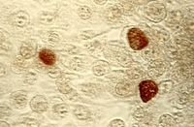
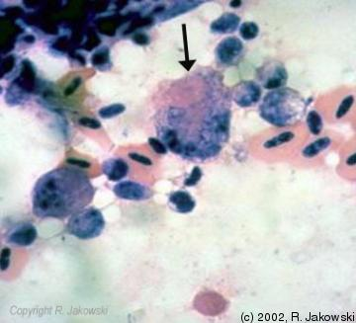
Kultivisanje hlamidija
kultura ćelija
laboratorijske životinje
žumančana kesa pilećeg embriona

Slide 40
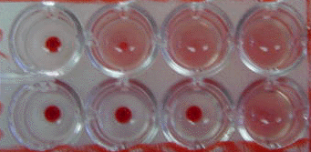
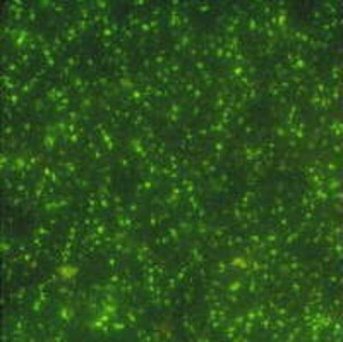
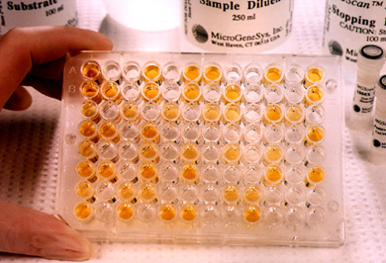
Serološki testovi – C. pneumoniae
RVK
IIF (MIF)
ELISA
Značaj u dijagnostici C.pneumoniae

Slide 41
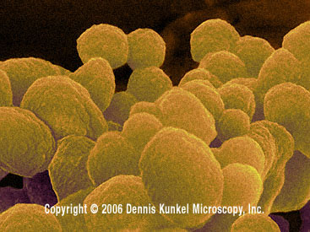
Mycoplasmataceae
Mycoplasma spp. i Ureaplasma spp.
odsustvo ćelijskog zida
ekstremni polimorfizam
citoplazmatska membrana bogata sterolima
najmanji genom među bakterijama
rastu na obogaćenim podlogama

Slide 42
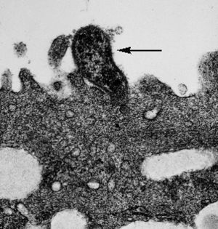
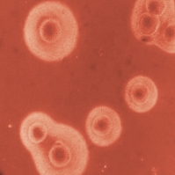
Rod Mycoplasma
obuhvata preko 90 vrsta
Za medicinu značajne vrste su:
Mycoplasma pneumoniae
Mycoplasma hominis
Mycoplasma genitalium

Slide 43
Mycoplasma pneumoniae
Izaziva :
- traheobronhitis
- atipičnu pneumoniju (walking pneumonia)
- nepurulentni otitis media

Slide 44
Mycoplasma hominis
uslovno patogena bakterija
Izaziva:
- urogenitalne infekcije
- infekcije u trudnoći
često se izoluje kod žena sa bakterijskom vaginozom

Slide 45
Ureaplasma urealyticum
Genitalna vrsta
Uzročnik negnojnoj uretritisa (NGU) kod muškaraca
Ređe infekcije u trudnoći i postpartalno

Slide 46
Laboratorijska dijagnostika
Uzorci:
- bris ždrela
- sputum
- bris uretre
- bris cerviksa
- sperma
- deo placentalnog tkiva
- krv

Slide 47
Laboratorijska dijagnostika
Transportne podloge:
posebne podloge za transport (serum, antibiotici, fungicidi)

Slide 48
Izolacija i identifikacija
Mycoplasma pneumoniae
Izolacija – RETKO!!
čvrste hranjive podloge (do 4 nedelje)
serološka dijagnostika (RVK, ELISA)
molekularne tehnike - PCR

Slide 49
Izolacija i identifikacija
Genitalne mikoplazme
izolacija
1. tečne podloge - promena boje medijuma
2. čvrste podloge - kolonije izgledaju kao "jaja na oko" (Mycoplasma hominis)
- sitno zrnaste kolonije (Ureaplasma urealyticum)
3. komercijalni sistemi (kvantitiranje, antibiogram)
molekularne tehnike - PCR

Slide 50
MycoView test za identifikaciju i ispitivanje osetljivosti M. hominis i U. urealyticum
Porast mikoplazmi – promena boje iz žute u crvenu
C
Uu
Mh
L
E
ROX
AZM
JM
MNO
DO
OFL
NOR
C - kontrola
Uu ≥ 10⁴ CCF/ml
Mh ≥ 10⁴ CCF/ml
ROX - roksitromicin
MNO - minociklin
L - linkomicin
AZM - azitromicin
DO - doksiciklin
E - eritromicin
JM - josamicin
OFL - ofloksacin
NOR - norfloksacin

